Slide 1


Slide 2

Il convient de lancer le mode diaporama pour la diffusion de la leçon en classe
Réservé à l’enseignant (e)

Slide 3

Pictogrammes
Réservé à l’enseignant (e)

Slide 4
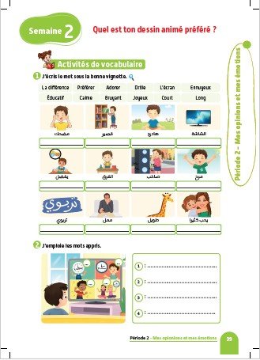
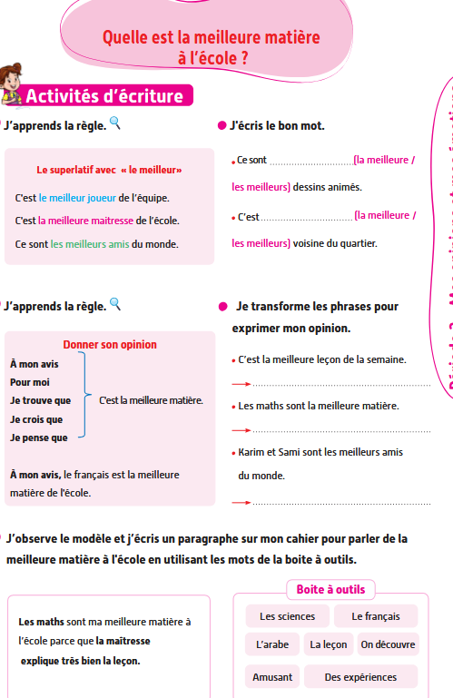
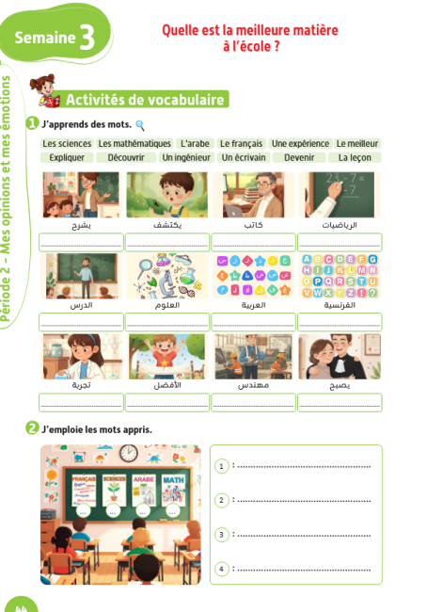
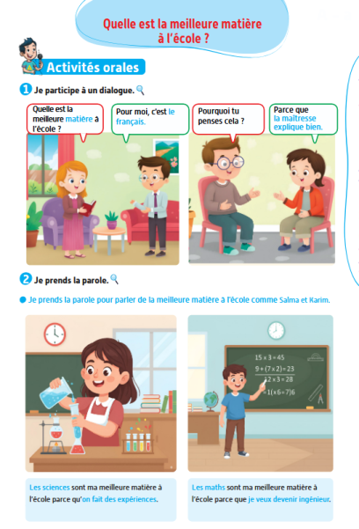
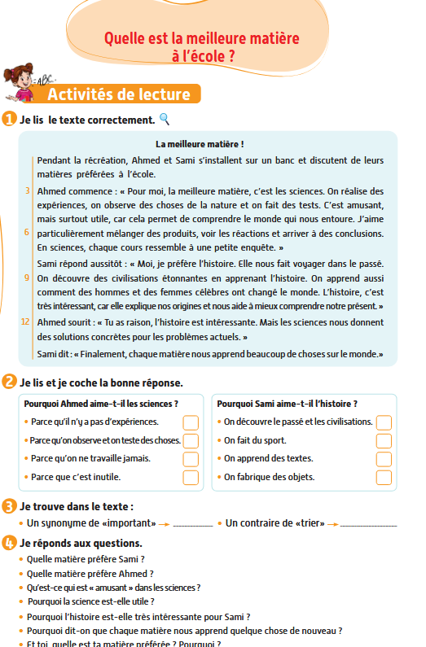
Contenu de la semaine
Réservé à l’enseignant (e)

Slide 5
Réservé à l’enseignant (e)
Organisation de la semaine
Séance 1
Séance 4
Présentation du vocabulaire
Exploitation du vocabulaire
Travail sur livret
Oral – Dialogue
Lecture – Texte : Compréhension 2
DNL
Séance 2
Séance 5
Oral – Acte de parole 1
Ecriture – Point de langue 1
Lecture – Texte : Fluidité.
Oral – Dialogue
Lecture - Lettre a - A
Ecriture - Lettre a - A
Oral – Prise de parole
Ecriture – Texte
Séance 3
Séance 6
Oral - Acte de parole 2
Ecrit – Point de langue 2
Lecture – Texte : Compréhension 1.
Révision
Lecture offerte

Slide 6



Plan de la séance 2
Réservé à l’enseignant (e)
1. Acte de parole
Acte de parole 1 : « exprimer son opinion ».
Poser la question : « Comment ça va ? »
« Le superlatif avec le meilleur »
Lire un texte – Fluidité.

Slide 7



Bonjour les enfants ! La leçon de français commence maintenant. Soyez attentifs.

Slide 8


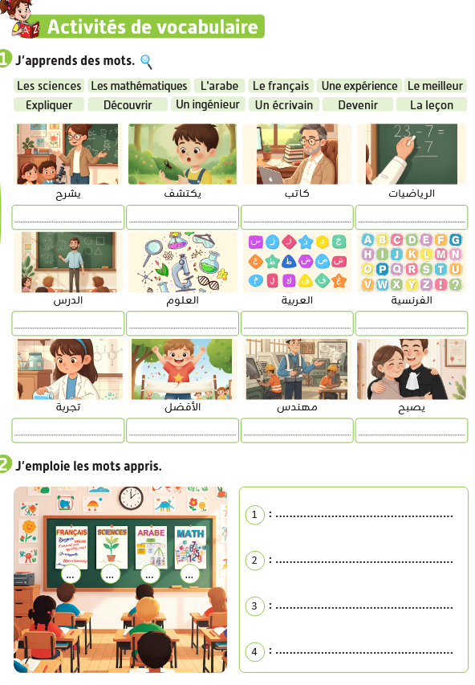
Avant de commencer, nous allons corriger les activités de vocabulaire.

Slide 9
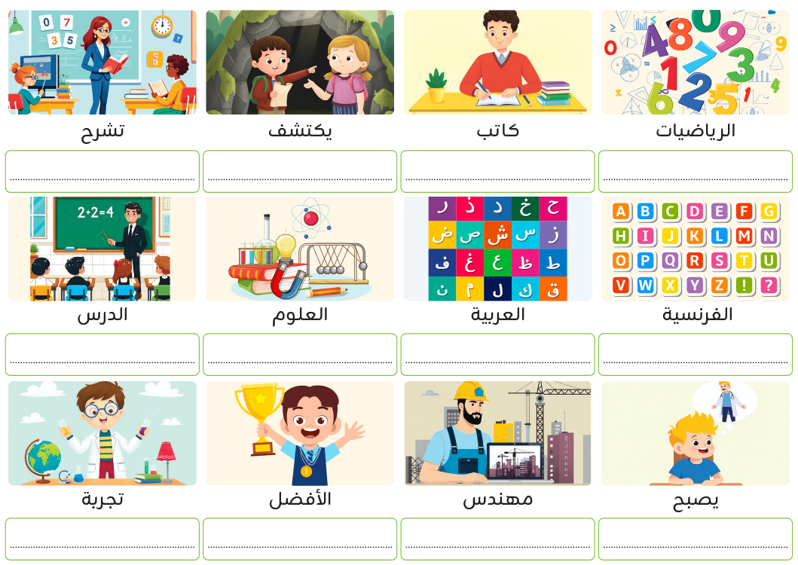
Corrigez sur votre livret.
Expliquer
Découvrir
Un écrivain
Les mathématiques
La leçon
Les sciences
L’arabe
Le français
Une expérience
Le meilleur
Un ingénieur
Devenir

Slide 10

Répétons ensemble les mots en français.
Expliquer
Découvrir
Un écrivain
Les mathématiques
La leçon
Les sciences
L’arabe
Le français
Une expérience
Le meilleur
Un ingénieur
Devenir

Slide 11

Aujourd’hui, nous allons apprendre à poser une question avec Majd et Nada. Soyez attentifs.

Slide 12



Lecture de la vidéo.

Slide 13
Maintenant, on va poser la question comme Majd. Répétons ensemble.
Quelle est la meilleure matière à l’école?

Slide 14
Voici d’autres exemples :
Quelle est le meilleur sport ?
Quelle est le meilleur repas ?
Quelle est le meilleur dessin animé ?

Slide 15

Maintenant, nous allons apprendre à répondre à la question : Quelle est la meilleure matière à l’école ?

Slide 16

Lecture de la vidéo.

Slide 17
Maintenant, on va répondre aux questions comme Majd et Nada. Répétons ensemble.
Pour moi, la meilleure matière est le français.
À mon avis, le meilleur sport est le football.

Slide 18

Voici d’autres exemples.
Je pense que le meilleur repas est le tagine.
Je crois que le meilleur dessin animé est T’choupi.

Slide 19





Qui veut passer au tableau pour jouer la scène ?
Quelle est la meilleure matière ?
À mon avis, la meilleure matière est ________.

Slide 20

Qui veut passer au tableau pour jouer la scène ?
Quel est le meilleur repas ?
Je pense que le meilleur repas est ________.

Slide 21
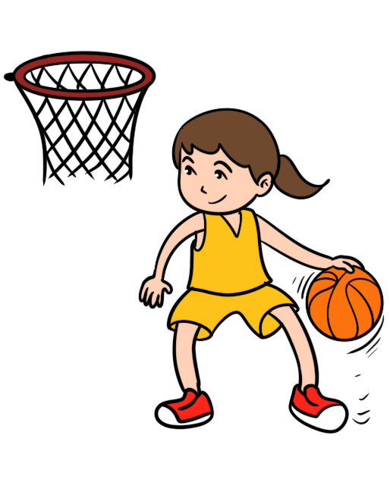
Qui veut passer au tableau pour jouer la scène ?
Quel est le meilleur sport ?
Pour moi, le meilleur sport est ________.

Slide 22


Chacun joue le dialogue avec son voisin.
_______________ ?
_______ est __________ .

Slide 23

Réservé à l’enseignant (e)
Plan de la séance 2
Acte de parole 1 : « exprimer son opinion ».
2. Écrit : Point de langue
« Le superlatif avec « le meilleur».
Lire un texte avec fluidité

Slide 24
Nous allons apprendre à utiliser le superlatif « le meilleur ».
Le meilleur

Slide 25


Lecture de la vidéo.

Slide 26

Lecture de la vidéo.

Slide 27
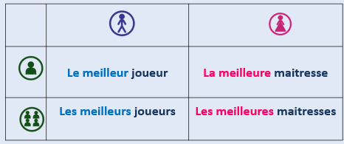
Répétons ensemble.

Slide 28

Prenez vos ardoises.

Slide 29
Sur vos ardoises, complétez la phrase avec le bon mot.
les meilleurs
le meilleur
Ce sont ____________ maitres de l’école.

Slide 30
Levez les ardoises.

Slide 31
Corrigez.
Ce sont les meilleurs maitres de l’école.

Slide 32
Sur vos ardoises, complétez la phrase avec le bon mot.
le meilleur
la meilleure
C’est ____________ fille du quartier.

Slide 33
Levez les ardoises.

Slide 34
Corrigez.
C’est la meilleure fille du quartier.

Slide 35


Rangez vos ardoises.

Slide 36
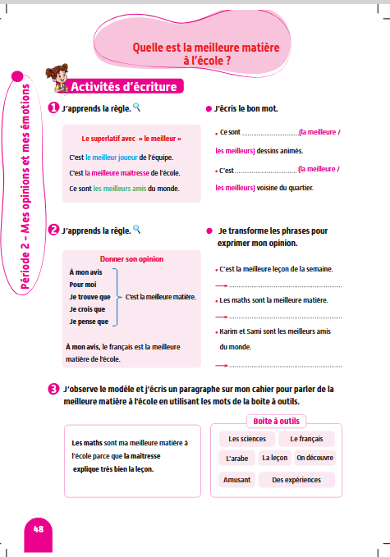
Prenez vos livrets à la page 48.

Slide 37

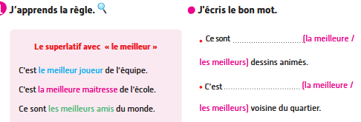
Vous allez faire l’activité 1. Je vais expliquer la consigne et passer entre les rangs pour vous aider.

Slide 38
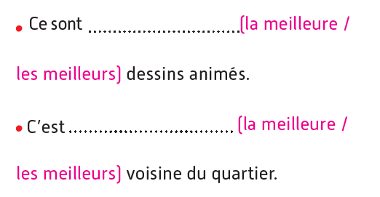
Corrigez. Faites attention à l’orthographe.
les meilleurs
la meilleure

Slide 39

Plan de la séance 2
Réservé à l’enseignant (e)
Acte de parole 1 : « exprimer son opinion ».
Utiliser le superlatif avec « le meilleur ».
3. Lecture
Lire un texte – Fluidité

Slide 40

Maintenant, nous allons faire de la lecture.

Slide 41
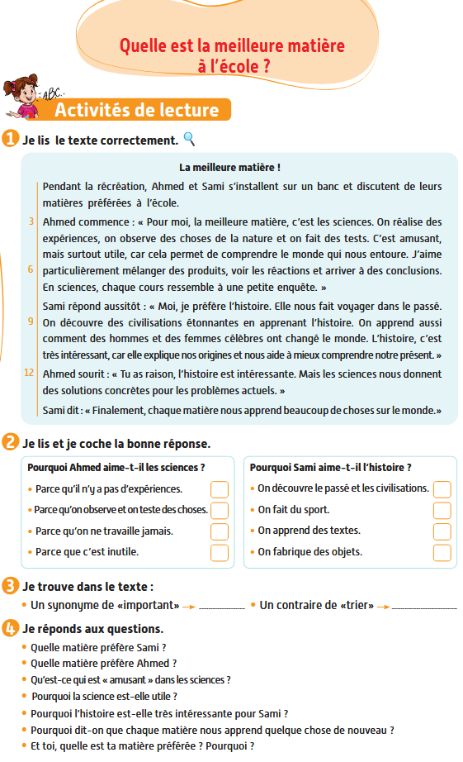
.
Prenez vos livres à la page 46.

Slide 42
.
On va lire ensemble ce texte du livret. On va le découper en 3 parties. Après, vous allez le lire tous seuls.

Slide 43
Lisez la première partie du texte silencieusement. Après je vais diffuser une lecture audio.
Partie 1
Partie 2
Partie 3
Pendant la récréation, Ahmed et Sami s’installent sur un banc et discutent de leurs matières préférées à l’école. Ahmed commence : « Pour moi, la meilleure matière, c’est les sciences. On réalise des expériences, on observe des choses de la nature et on fait des tests. C’est amusant, mais surtout utile, car cela permet de comprendre le monde qui nous entoure. J’aime particulièrement mélanger des produits, voir les réactions et arriver à des conclusions. En sciences, chaque cours ressemble à une petite enquête. »

Slide 44

Lecture en cours

Slide 45
Qui veut lire le texte ?
Partie 1
Partie 2
Partie 3
Pendant la récréation, Ahmed et Sami s’installent sur un banc et discutent de leurs matières préférées à l’école. Ahmed commence : « Pour moi, la meilleure matière, c’est les sciences. On réalise des expériences, on observe des choses de la nature et on fait des tests. C’est amusant, mais surtout utile, car cela permet de comprendre le monde qui nous entoure. J’aime particulièrement mélanger des produits, voir les réactions et arriver à des conclusions. En sciences, chaque cours ressemble à une petite enquête. »

Slide 46
On passe à la deuxième partie du texte. Lisez silencieusement. Après je vais diffuser une lecture audio.
Partie 1
Partie 2
Partie 3
Sami répond aussitôt : « Moi, je préfère l’histoire. Elle nous fait voyager dans le passé. On découvre des civilisations étonnantes en apprenant l’histoire. On apprend aussi comment des hommes et des femmes célèbres ont changé le monde. L’histoire, c’est très intéressant, car elle explique nos origines et nous aide à mieux comprendre notre présent. »

Slide 47

Lecture en cours

Slide 48
Qui veut lire le texte ?
Partie 1
Partie 2
Partie 3
Sami répond aussitôt : « Moi, je préfère l’histoire. Elle nous fait voyager dans le passé. On découvre des civilisations étonnantes en apprenant l’histoire. On apprend aussi comment des hommes et des femmes célèbres ont changé le monde. L’histoire, c’est très intéressant, car elle explique nos origines et nous aide à mieux comprendre notre présent. »

Slide 49
On passe à la troisième partie, Lisez silencieusement. Après je vais diffuser une lecture audio.
Partie 3
Partie 1
Partie 2
Partie 3
Ahmed sourit : « Tu as raison, l’histoire est intéressante. Mais les sciences nous donnent des solutions concrètes pour les problèmes actuels. »
Sami dit : « Finalement, chaque matière nous apprend beaucoup de choses sur le monde.»

Slide 50
Lecture en cours

Slide 51
Qui veut lire ?
Partie 1
Partie 2
Partie 3
Ahmed sourit : « Tu as raison, l’histoire est intéressante. Mais les sciences nous donnent des solutions concrètes pour les problèmes actuels. »
Sami dit : « Finalement, chaque matière nous apprend beaucoup de choses sur le monde.»

Slide 52
Prenez vos livrets à la page 46.

Slide 53
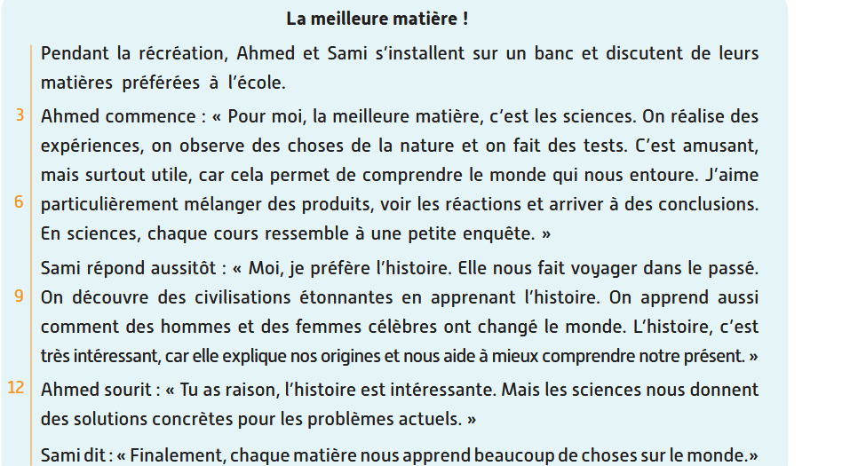

Lisez le texte à votre voisin. Je vais passer entre les rangs pour vous aider.
.

Slide 54
Notez les devoirs à faire à la maison. À la maison, relisez le texte de la page 46. Vous allez aussi faire l’activité 1 de la page 47.

Slide 55


La séance d’aujourd’hui est terminée. À bientôt !

Slide 56
En cas d’indisponibilité du livret : chaque élève lit le texte à son voisin.
.

